Slide 1
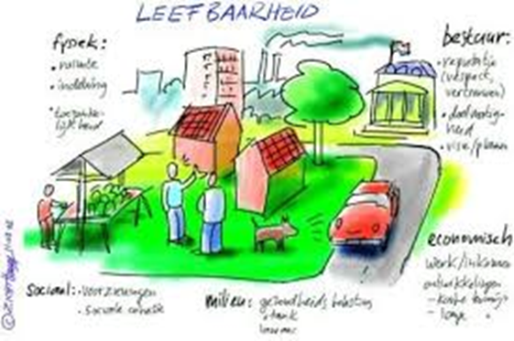
Stad&Wijk
Jaar 1 – Periode 1
Les 4 voor groep 1B
Dinsdag 17 september

Slide 2
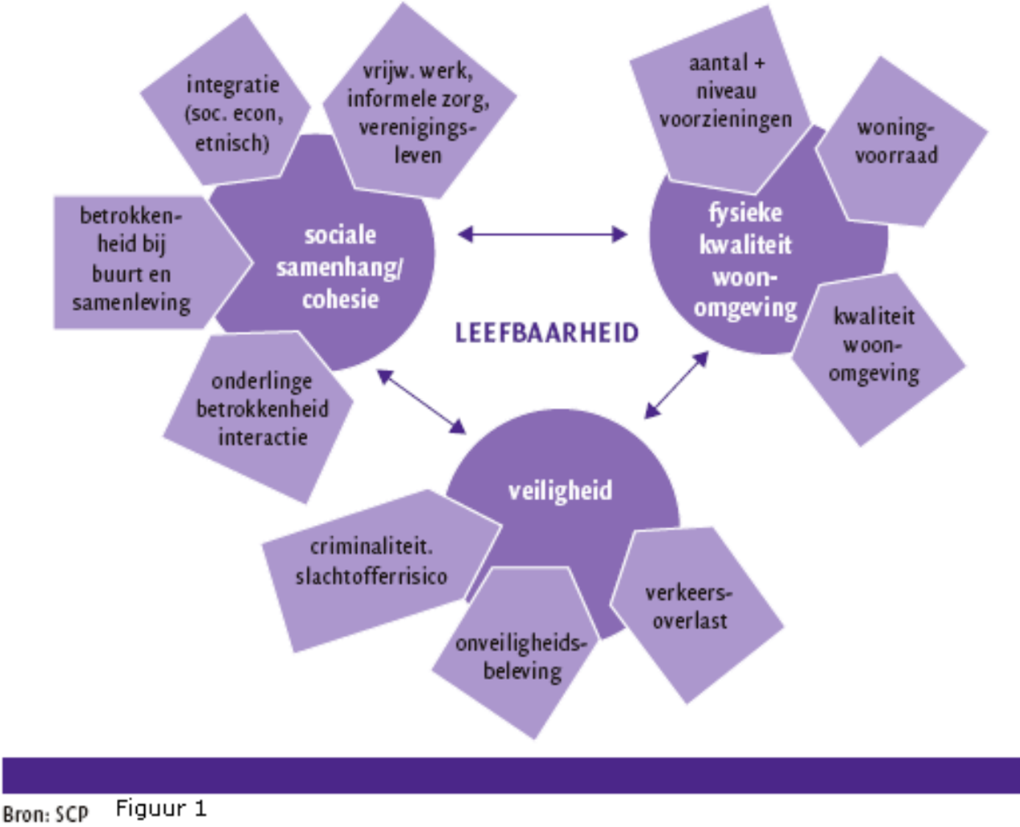
Waar gaat het ook alweer over bij Stad en Wijk?!
Notes:
Herhalen van vorige les. Wat weten de leerlingen nog?

Slide 3
Inhoud van deze les:
Herhaling van leerarrangement; wat is de bedoeling?
De planning voor dit Leerarrangement
G. SWOT-analyse van de sociale en fysieke kenmerken van jouw wijk.
H. Lijst van maatregelen om je wijk te verbeteren.

Slide 4
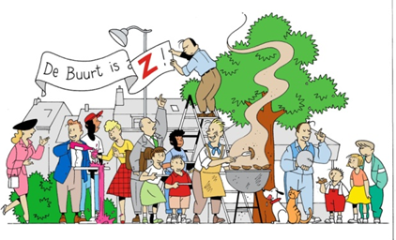
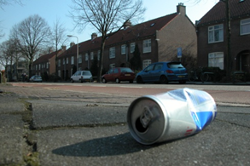
1920_SW_1 Wijk in Beeld
Iedereen wil een leefbare woonomgeving, wat betekent dat in jouw wijk?
Leerdoel
Een wijkschouw maken
Een SWOT-analyse van een wijk maken
Kenmerken van een wijk analyseren en verbetervoorstellen doen om de leefbaarheid te vergroten.
VAL en samenwerken
Plaats je product op het leerplatform
Geef feedback aan minimaal 3 medestudenten.
Verbeter je product (gebruik ontvangen feedback).
Samenwerken mag, max 2 personen.
Verplaats je 2e versie naar het leerplatform
Deadline versie 1: 23 september
Deadline versie 2: 30 september
Leerproduct
Een verslag waarin je de kwaliteit en de leefbaarheid je eigen wijk in beeld brengt, met daarin:
Een beschrijving van je wijk.
Een overzichtskaart van de wijk.
Belangrijke ontwikkelingen in de wijk/buurt.
13 foto’s van onderdelen uit de wijkschouw.
Geef je conclusies (kwaliteitsniveau + toelichting) bij de foto’s.
Geef aan waar de foto’s gemaakt zijn in de overzichtskaart.
SWOT-analyse van de sociale en fysieke kenmerken van jouw wijk
Lijst van maatregelen om je wijk te verbeteren.
Bronvermelding.
Bijeenkomsten & Tijd
Les over de SWOT-analyse
Les over de leefbaarheid van een wijk
Je bent in totaal ongeveer 10 uur bezig
Bronnen
www.leefbarometer.nl
http://www.buurtmonitor.nl/
Zoektermen: kwaliteitscatalogus, wijkschouw, fysieke en sociale kwaliteit, draagvlak, leefbaarheid, wijkmanagement, kwaliteit van de leefomgeving, woonomgeving.
Leerpad
Maak een kaart van je wijk.
Ga op wijkschouw in je wijk. Neem de kaart, camera en het schouwboekje mee.
Zoek ten minste 10 plekken die je gaat beoordelen. Geef deze plekken aan op je kaart.
Maak een SWOT-analyse van de sociale en de fysieke kenmerken van je wijk.
Maak een lijst van maatregelen die de leefbaarheid in jouw wijk zouden vergroten. Geef aan welke organisaties verantwoordelijk zijn voor de maatregelen.
Wanneer is een wijk leefbaar?

Slide 5
Leerproduct
Een verslag waarin je de kwaliteit en de leefbaarheid je eigen wijk in beeld brengt, met daarin:
A. Een beschrijving van je wijk.
B. Een overzichtskaart van de wijk.
C. Belangrijke ontwikkelingen in de wijk/buurt.
D.13 foto’s van onderdelen uit de wijkschouw.
E. Geef je conclusies (kwaliteitsniveau + toelichting) bij de foto’s.
F. Geef aan waar de foto’s gemaakt zijn in de overzichtskaart.
G. SWOT-analyse van de sociale en fysieke kenmerken van jouw wijk
H. Lijst van maatregelen om je wijk te verbeteren.
I. Bronvermelding.

Slide 6
Planning: ​
17 september = vandaag krijg je twee lesuren: werken aan je verslag, bespreken van SWOT en krijg je input over de verbeterpunten. ​
20 september = vrijdag: laatste uur IBS mag je naar huis om je wijkschouw te maken.
​
23 september = volgende week maandag staat je eerste versie van het verslag op het Leerplatform > je krijgt in deze week van 3 medestudenten feedback & geeft feedback aan anderen.
​
24 september zijn jullie op Ontdekstation (we zoeken nog een moment voor de bespreking van de feedback, voor de deadline van 30 september)
30 september = deadline voor het plaatsen van de definitieve versie van het verslag op het Leerplatform.

Slide 7
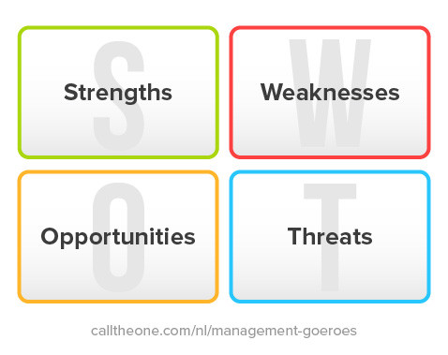
Leerarrangement: stap 2
Onderdeel G:
de SWOT analyse

Slide 8
SWOT
Strenghts De sterke punten van de leefbaarheid van de wijk
Weaknesses De zwakke punten van de leefbaarheid van de wijk
Opportunities De kansen voor de leefbaarheid van de wijk
Threats De bedreigingen voor de leefbaarheid van de wijk

Slide 9
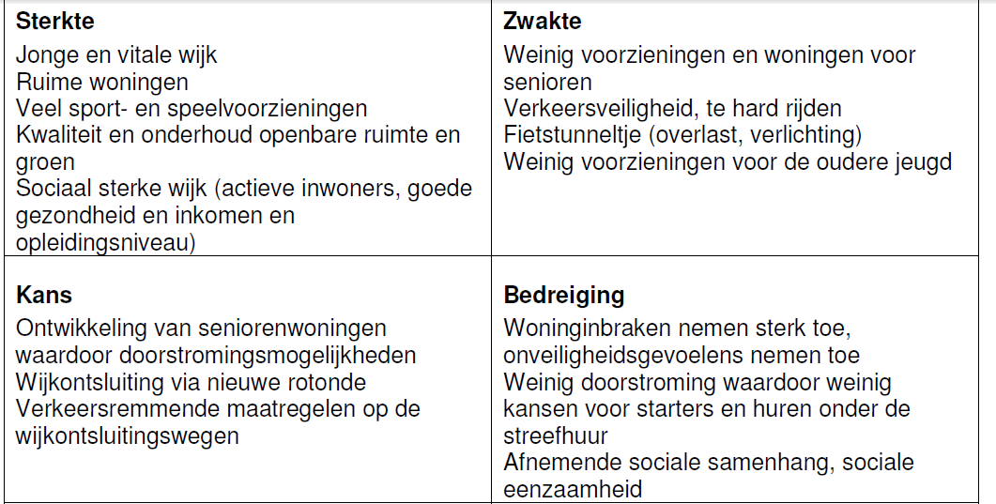
Voorbeeld SWOT
Begin aan de SWOT van je eigen wijk!

Slide 10
Les 5 dinsdag 17 september

Slide 11
H. Lijst van maatregelen om je wijk te verbeteren =
Verbeterpunten voor mijn wijk met focus op
de fysieke kwaliteit van de leefomgeving!
Verbeteren van:
Zichtbaarheid
Eenduidigheid
Toegankelijkheid
Aantrekkelijkheid

Slide 12
Stap 4: na deze les thuis aan de slag:
Wijkschouw:
kader je wijk goed af en kies 10 punten in je wijk voor je schouw. Markeer deze op je kaart.
Ga met het boekje op pad en maak in totaal minimaal 13 foto’s van zaken die opvallen. Geef ook aan waar de foto’s gemaakt zijn in de overzichtskaart.
Onderdelen uit het Leerarrangement verder afmaken:
a. Een beschrijving van je wijk.
B. Een overzichtskaart van de wijk.
C. Belangrijke ontwikkelingen in de wijk/buurt.
Maak de SWOT over je wijk.
Lever versie 1 in op Leerplatform voor 24.00 uur
aanstaande maande 23 september!
De volgende week in IBS uren tijd voor:
- Geef je conclusies bij de foto’s
- Lijst van maatregelen om je wijk te verbeteren

